Slide 1
Распознающие автоматы. ДКА и НКА.

Slide 2
Распознающие автоматы. ДКА и НКА.
Детерминированным конечным автоматом (ДКА) называется «пятёрка»:
S = (Q, V, φ, q0, F),
V – конечный входной алфавит;
Q – непустое конечное множество состояний;
q0 ∈ Q – начальное состояние;
φ – функция переходов,
F ∈ Q – множество заключительных (допустимых,
конечных состояний).

Slide 3
Детерминированный конечный автомат (ДКА)
Детерминированный конечный автомат (распознаватель), или сокращенно ДКА, – это пятерка S = (V, Q, φ, q₀, F), где:
V – конечное множество символов, называемое входным алфавитом;
Q – конечное множество внутренних состояний;
φ : Q × V → Q – всюду определенная функция, называемая функцией переходов;
q₀∈ Q – начальное состояние;
F ⊆ Q – множество заключительных состояний.

Slide 4
ДКА
ДКА S = (V, Q, φ, q₀, F) можно представить в виде диаграммы (графа) переходов
Переходы отмечены как φ(q_{m}, t) = q_{s} (переход из q_{m} в q_{s}), при этом соответствующая дуга будет помечена символом t.
Обобщенная функция переходов φ⁺: Q × V⁺ → Q

Slide 5


Распознающие автоматы. ДКА и НКА.
Изначально автомат находится в стартовом состоянии q0.
Автомат считывает символы по очереди.
При считывании очередного символа pi автомат переходит в состояние φ(q,pi),
Процесс продолжается до тех пор, пока не будет достигнут конец входного слова.
Определение.
Если после окончания описанного выше процесса автомат окажется в допускающем состоянии, будем говорить, что автомат допускает (англ. accept) слово a.

Slide 6


Распознающие автоматы. ДКА и НКА.
Диаграмма переходов
Диаграмма переходов — граф, вершины которого соответствуют состояниям автомата, а рёбра — переходам между состояниями.
- нетерминальное состояние
- терминальное состояние
Стрелка ↓ – указывает на начальное состояние.

Slide 7
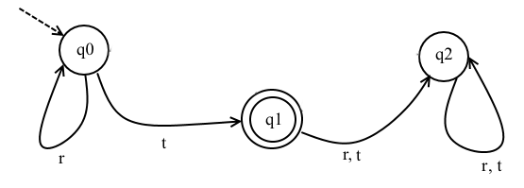
Пример ДКА-1
S = ({q₀, q₁, q₂}, {r, t}, φ, q₀, {q₁}),
где φ(q₀, r) = q₀ , φ(q₀, t) = q₁, φ(q₁, r) = q₀ , φ(q₁, t) = q₂,
φ(q₂, r) = q₂ , φ(q₂, t) = q₁.
Графу переходов соответствует ДКА, допускающий язык L = {r^{n}t| n ≥ 0}.

Slide 8
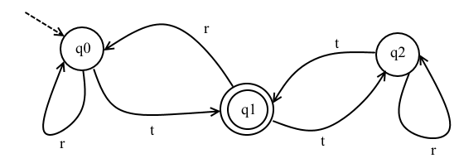
Пример ДКА-2
S = ({q₀, q₁, q₂}, {r, t}, φ, q₀, {q₁}),
где θ(q₀, r) = q₀ , θ(q₀, t) = q₁, θ(q₁, r) = q₀ , θ(q₁, t) = q₂,
θ(q₂, r) = q₂ , θ(q₂, t) = q₁.
Этот автомат распознает строки rt, trt, rttt, ttrrt,
Этот автомат не распознает trr или ttrr.

Slide 9
Пример ДКА
Язык, допустимый ДКА S = (Q,Σ,φ,q₀,F), – это множество всех строк из Σ⁺, допустимых автоматом S, т.е.
L(S) = {a | a ∈ Σ⁺ и φ⁺ (q₀, a) ∈ F}.
Язык L называется автоматным, если существует
ДКА S такой, что L = L(S).
Таким образом, семейство всех ДКА определяет класс автоматных языков.

Slide 10
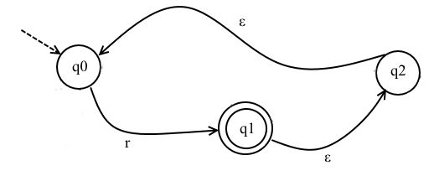
Недетерминированный конечный автомат (НКА)
Недетерминированный конечный автомат (распознаватель), или НКА, – это пятерка М = (V, Q, φ, q₀, F),
где Q, V, q₀, F - определяются так же, как и для ДКА, а функция переходов φ выглядит так- φ : Q × (V ∪ {ε}) → 2^{Q}.

Slide 11
НКА
Для недетерминированных конечных автоматов (НКА), обобщенная функция переходов φ* определена таким образом, что для любых q_{m}, q_{s} ∈ Q и a ∈ V*, φ* (q_{m}, q_{s}) содержит q_{s} только тогда, когда в диаграмме переходов этого НКА существует путь из q_{m} в q_{s}, помеченный a.
Язык L, который будет допущен НКА S, L(S) = {a | a ∈ V* и φ*(q₀,a) ∩ F ≠ ∅}.

Slide 12
Переход от НКА к ДКА
Переход осуществляется в 3 этапа:
Удаление ε-переходов.
Формирование нового (эквивалентного) множества состояний Q`.
Определение новой таблицы и диаграммы переходов.

Slide 13
Переход от НКА к ДКА.
От НКА S, содержащего ε-переходы необходимо перейти к S' без ε-переходов так, что L(S) = L(S').
Для каждой пары (q_{m}, r), q_{m} ∈ Q, r ∈ Σ, определить множество всех путей вида: a = εε... εrε...ε, выходящих из вершины q_{m}.
Сформировать множество всех вершин q_{s}¹, ..., q_{s}^{k}, которыми оканчиваются эти пути.
Определяем новую функцию переходов φ',
φ'(q_{m}, r) = {q_{s}¹, ..., q_{s}^{k}},
Получаем S' = (V, Q, φ', q₀, F), при этом L(S) = L(S').
Тогда - НКА не содержит ε-переходов, и Q: Q х Σ → 2^{Q}

Slide 14
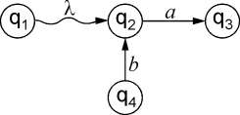

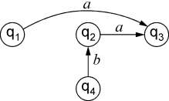
Переход от НКА к ДКА. Этап 1
ε
ε
ε

Slide 15
Переход от НКА к ДКА. Этап 1
Необходимо определить φ*(q₁, r).
Пути из q₁, соответствующие прочитанному символу r {εεr(q₁), εεrε(q2), εεrεε(q₀}, тогда φ*(q₁, r) = {q₀, q₁, q₂}.

Slide 16

Переход от НКА к ДКА. Этап 2
Метод «вытягивания»
Из состояния {q2} дуги с меткой a нет, поэтому φ`(q2, a)= Ø,
Для автомата S`
φ`(q1,a)={q2,q3}; φ`(q1,b)={q4}.
φ`({q2,q3},a)= {q4}∪Ø ={q4}; φ`({q2,q3},b)={q4}∪Ø ={q4}.
φ`({q4},a)=Ø; φ`({q4},b)=Ø.
φ`(Ø,a)= Ø; φ`(Ø,b)=Ø.
φ(q1,a)={q2,q3}
φ(q1,b)={q4},
φ(q2,b)={q4},
φ(q3,a)={q4}.

Slide 17
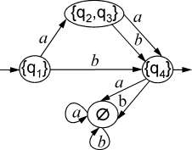
Переход от НКА к ДКА. Этап 2
Метод «вытягивания»
Из состояния {q2} дуги с меткой a нет, поэтому (q2, a)= ,
Для автомата S`
φ`(q1,a)={q2,q3}; φ`(q1,b)={q4}.
φ`({q2,q3},a)= {q4}∪Ø ={q4}; φ`({q2,q3},b)={q4}∪Ø ={q4}.
φ`({q4},a)=Ø; φ`({q4},b)=Ø.
φ`(Ø ,a)= Ø; φ`(Ø,b)=Ø.

Slide 18
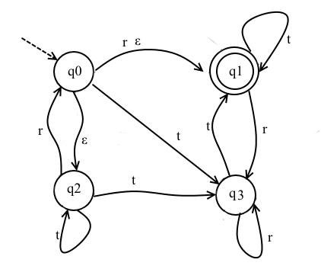
Переход от НКА к ДКА. Этап 1, 2
Пример 1. НКА задан диаграммой переходов.
Q = {q₀, q₁, q₂, q₃}, V ={r, t}, F = {q₁}.
q₀r → q₁, q₀t→ q₃,
q₀εr → q₀, q₀εt → q₁,
q₀εr → q₂, q₀εt → q₂,
q₀εrε → q₃, q₀εt → q₃
Определим φ'(q₀, r):
φ'(q₀, r) = {q₀, q₁, q₂, q₃}
Определим φ'(q₀, t):
φ'(q₀, t) = {q₁, q₂, q₃}

Slide 19
Переход от НКА к ДКА. Этап 2
Пример 1. НКА задан диаграммой переходов.
Q = {q₀, q₁, q₂, q₃}, V ={r, t}, F = {q₁}.
Определим аналогично:
q₁r → q₃, q₁t→ q₁ →
φ'(q₁, r) = {q₃},
φ'(q₁, t) = {q₁},
φ'(q₂, r) = {q₀, q₁, q₂},
φ'(q₂, t) = {q₂, q₃},
φ'(q₃, r) = {q₃},
φ'(q₃, t) = {q₁}.

Slide 20
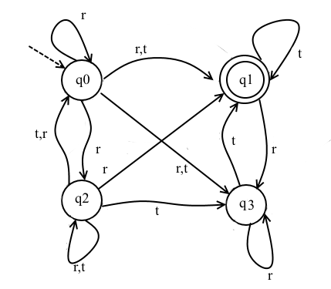
Переход от НКА к ДКА. Этап 2
Построим диаграмму переходов S' :
Построен НКА S`= (Q, Σ, q0', θ',F')
Если некоторая строка a ∈ L(S), то a ∈ L(S'), и наоборот,

Slide 21
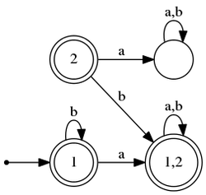
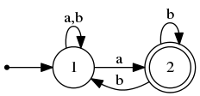
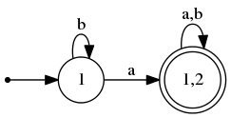
От НКА к ДКА. Этап 3.

